Slide 1
书山有路 知网为径——
掌握检索技巧 提升阅读效率
广东知网 刘远略
“学海无涯 知网作舟”CNKI服务校园行之高校巡回培训-广东石油化工学院专场

Slide 2
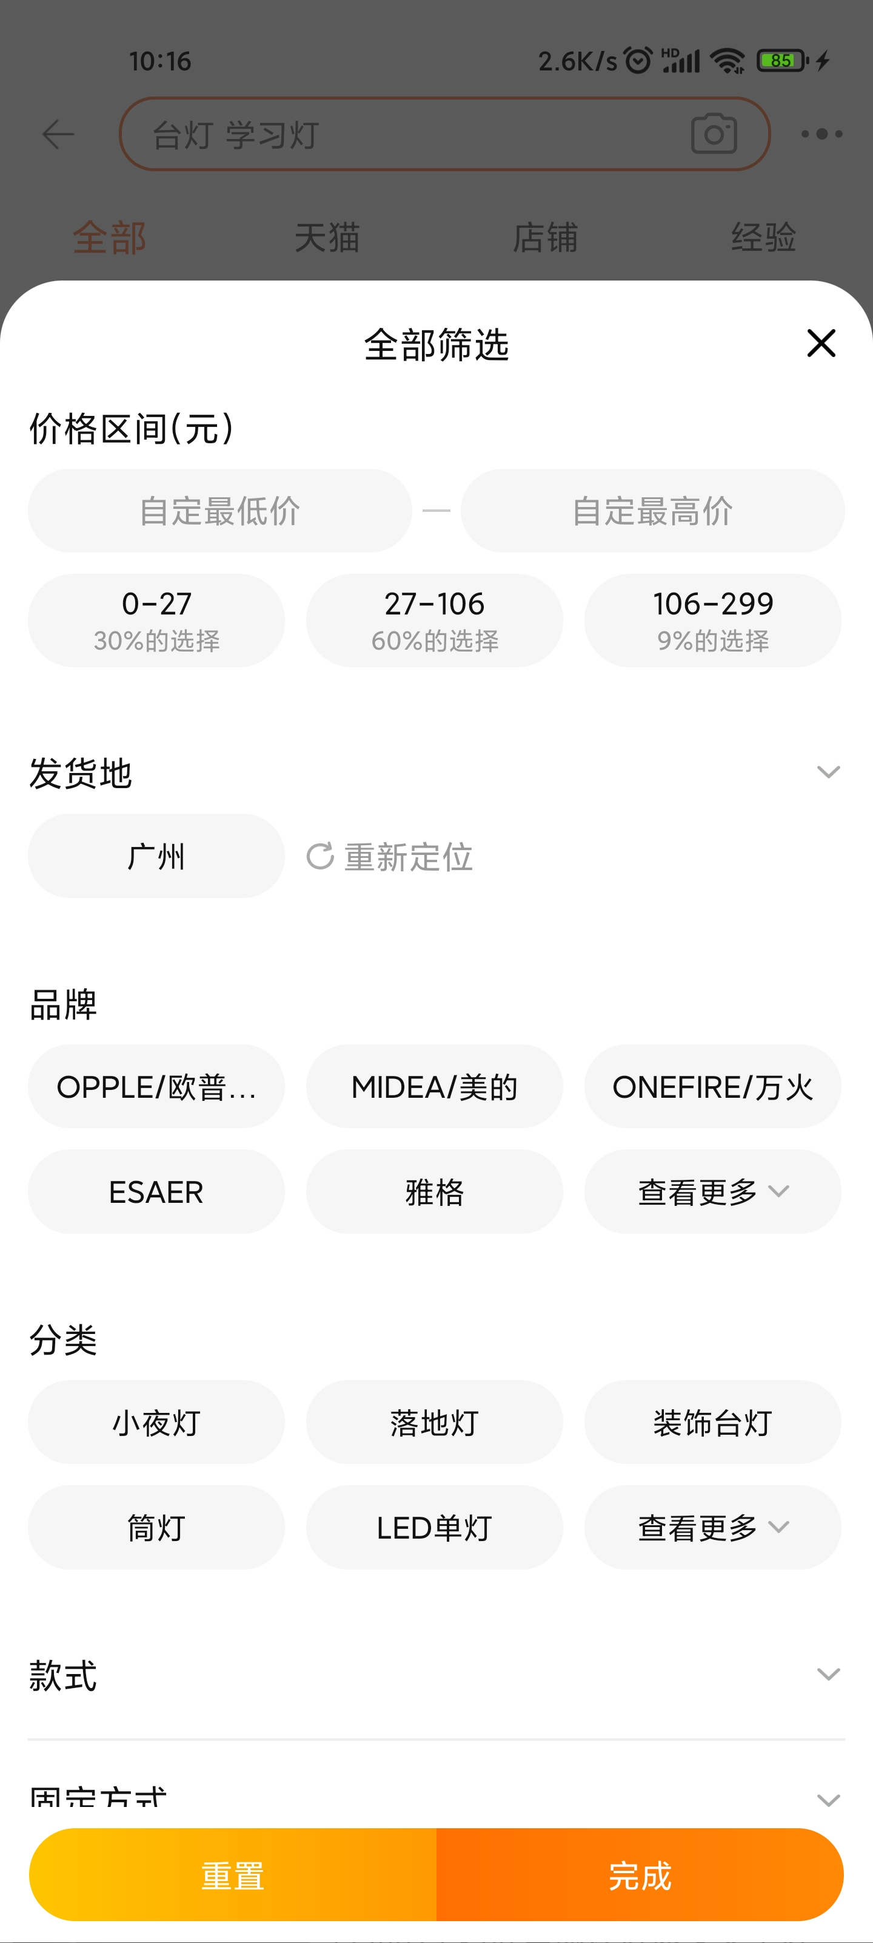
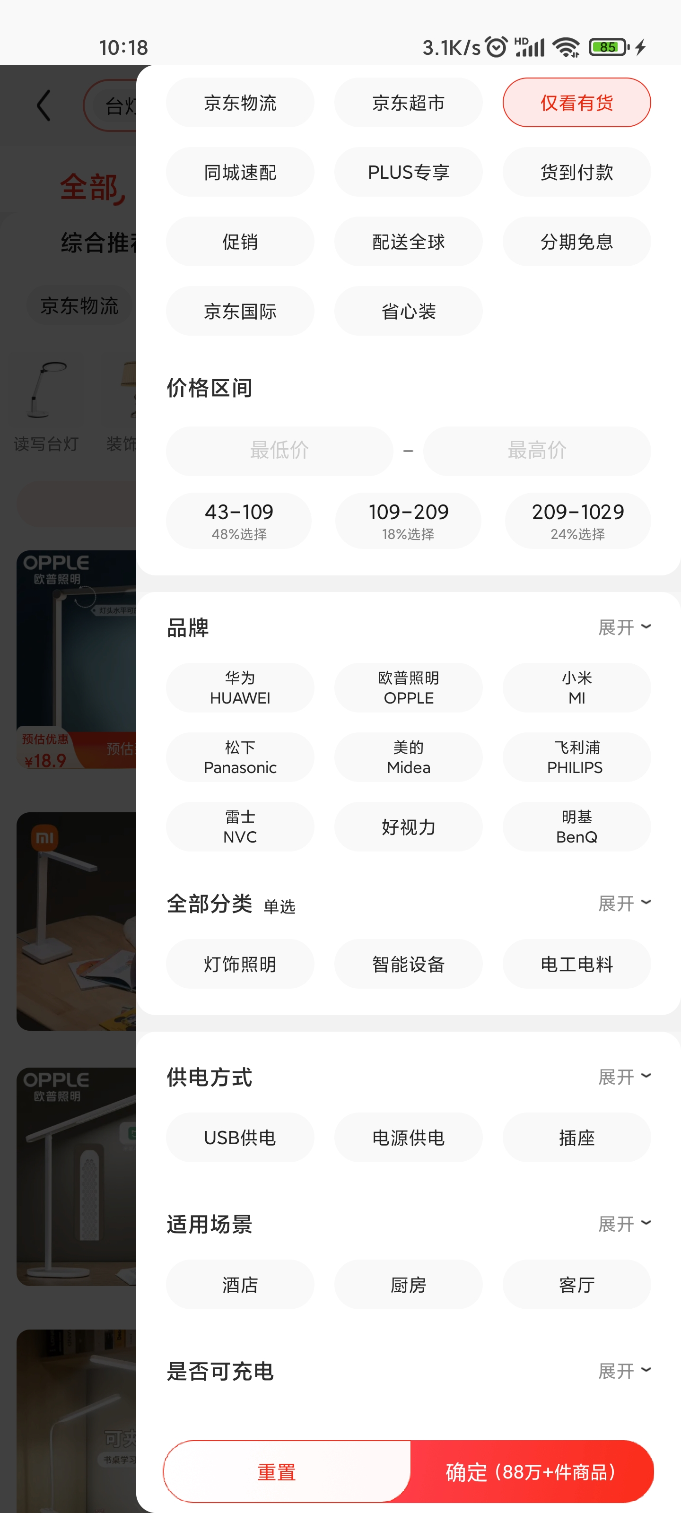
Q：想要选购一款台灯？
购物网站搜索
条件筛选/多网站比对
购物并确认质量

Slide 3
日常生活常用的
信息查询软件
找购物信息
找路线
找出行攻略

Slide 4
遇到学习中的问题该怎么办？

Slide 5
解决学习问题的方法
到学术信息网站查找资料—CNKI
向本专业高年级的同学或专业课老师请教
02
04
03
01
到图书馆查询图书、期刊等纸质资料
听课学习（线上线下、校内校外课程）

Slide 6
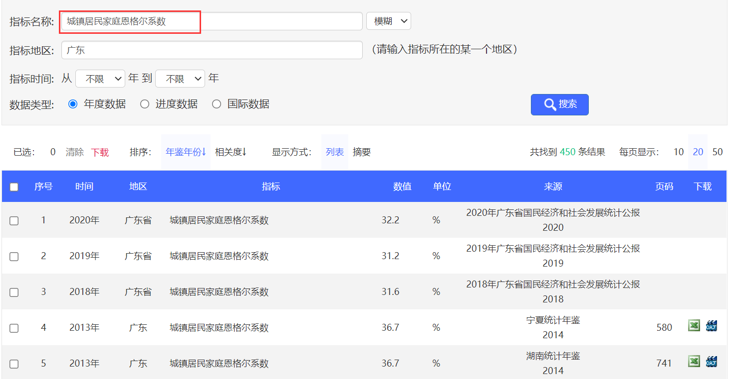
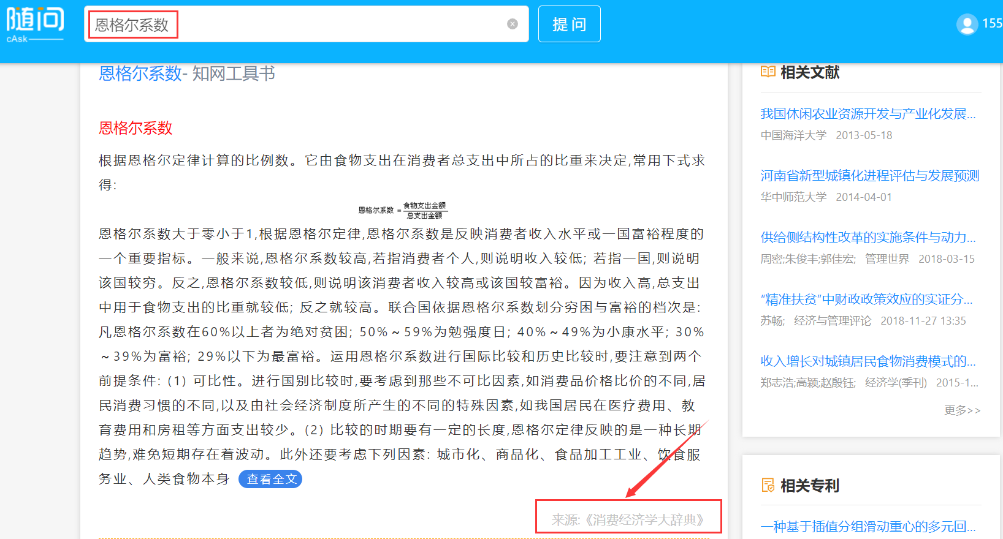
想准确查找某些数据、概念或资料？

Slide 7
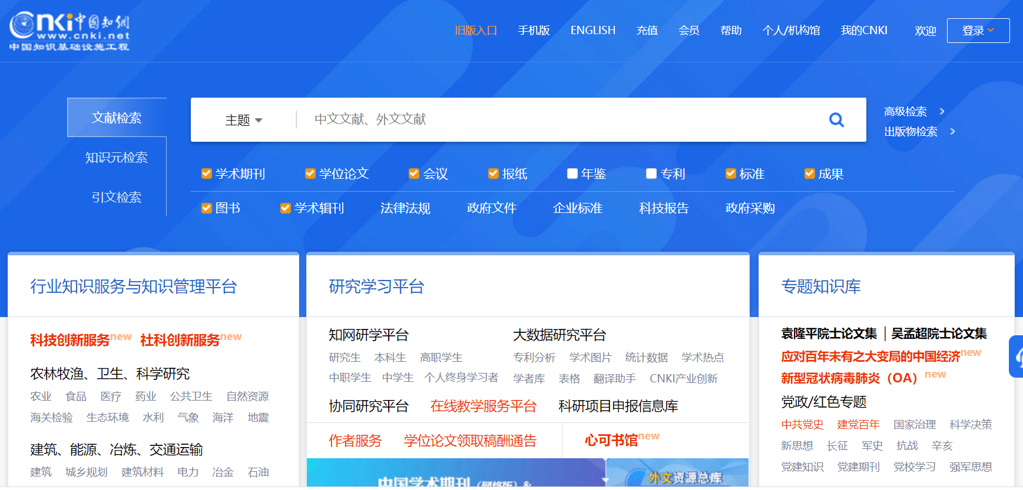
查资料，找文献
CNKI来帮你！

Slide 8
C
目录
ontents
01
CNKI平台资源整体介绍
02
如何检索文献
03
高效文献阅读与分析
04
CNKI个性化功能介绍

Slide 9
PART
01
CNKI平台资源整体介绍

Slide 10
知网简介
中 国 知 网
中国知识基础设施工程（CNKI）
早在1995年，清华同方与清华大学合作开展全文数据库管理系统的研究，在此基础上诞生了中国知网(CNKI)。
中国知网是面向全行业的数字出版、知识服务、知识管理平台，致力于创新服务。

Slide 11
知网理念
让读者在“世界知识大数据（GKBD）”中快速地、精准地、个性化地找到相关的优质文献。
全球
快报
作者/出版机构
读者/图书馆
中国学术成果走向世界的国际传播平台
---收录了90%以上的中国知识资源
---与网络首发平台打通，成果一经发表实时传播给读者
中外文文献统一发现平台
---通过跨语言智能检索，实现学术成果快报
---全球文献统一学科分类，实现按学科实施推送
---全球学术期刊统一CI排序，实现中外文期刊同台竞技；
---全球文献统一主题标引，实现按主题发现全球知识；
---中外文文献统一引文网络，构建以单篇文献为节点的世界知识网络
国际学术成果跨语言交流的整合传播平台
---80个国家和地区700多家出版社
---7万余种期刊，覆盖SCI的90%，SCOPUS 80%以上；
---百万册图书
---7国两组织专利
---重要国家标准
---重要国内外学术会议
---主要国内外政府官网信息
---行业报告
---大型企业官网

Slide 12
合作机构
---知名大学出版社
剑桥大学出版社
牛津大学出版社
麻省理工大学出版社
爱丁堡大学出版社
利物浦大学出版社
多伦多大学出版社
---国际组织
教科文组织网络空间与文化
国际科学组织
经济与合作组织
科学与信息组织
世界银行
国际货币基金组织

Slide 13
合作机构
---国际主流二次文献及OA资源集群
PubMed
美国科学公共图书馆
期刊存储
缪斯项目
欧几里得项目
DOAJ期刊
--主流小语种学术资源平台
日本
韩国
法国
意大利
德国

Slide 14
资源介绍
知网携手70多个国家和地区共10万家重要国内外出版机构，累计收录全文2.8亿篇，摘要3亿篇，知识元82亿条，平均每小时更新近万篇。
期刊文献、博硕士论文、会议、报纸
学术
事实
技术
年鉴、统计数据、评价数据
标准、专利、科技成果
外文
增值
Springer，Elsevier、EBSCO
翻译助手、工具书、知网词典
丰富的资源类型助力科研全过程

Slide 15
资源总量
期刊
报纸
中文期刊8800余种，5610余万篇；外文5.7万余种，7530余万篇
640余种，1820余万篇
博、硕士论文
古籍
博士40余万篇；硕士400余万篇
5900余部，12亿字
会议论文
年鉴
国内会议240余万篇；国际会议80余万篇；会议视频50余个
4650余种，3万本，3350余万条
国家标准、行业标准
专利、科技成果
国家、行业、职业标准全文及国内外标准题录共计60余万条
中国专利2350余万项；海外专利1.0余亿项；成果80余万项
15

Slide 16
www.cnki.net
知网首页
平
台
首
页

Slide 17
知网首页
多种检索方式与检索项的选择

Slide 18
功能亮点
中外文文献统一主题检索
知识矩阵
创新多维度内容分析和展示的知识矩阵，通过多维分组、组内权威排序、分组项细化实现中英文文献的精准发现、权威推荐。
基于海量中外文文献的统一检索，提供该主题全球期刊，实现了对中外文文献的统一主题标引，揭示不同内容层次、资源类别，支持分组跨项选择。
检索方式
知网节
自由丰富的逻辑组合，涵盖作者、主题、文献来源等条件，辅助用户输入表达更加完整准确，满足系统、专业查找文献的需求。
构建以单篇文献为节点的世界知识网络，刻画以节点文献为中心的主题发展脉络。

Slide 19
PART
02
如何检索文献

Slide 20
检索方式
检索
一框式检索
文献检索
知识元检索
高级检索
专业检索
出版物检索
单库
跨库
知识问答、百科、词典
工具书、图片、手册等
统计数据、指数
引文检索
作者发文检索
句子检索

Slide 21
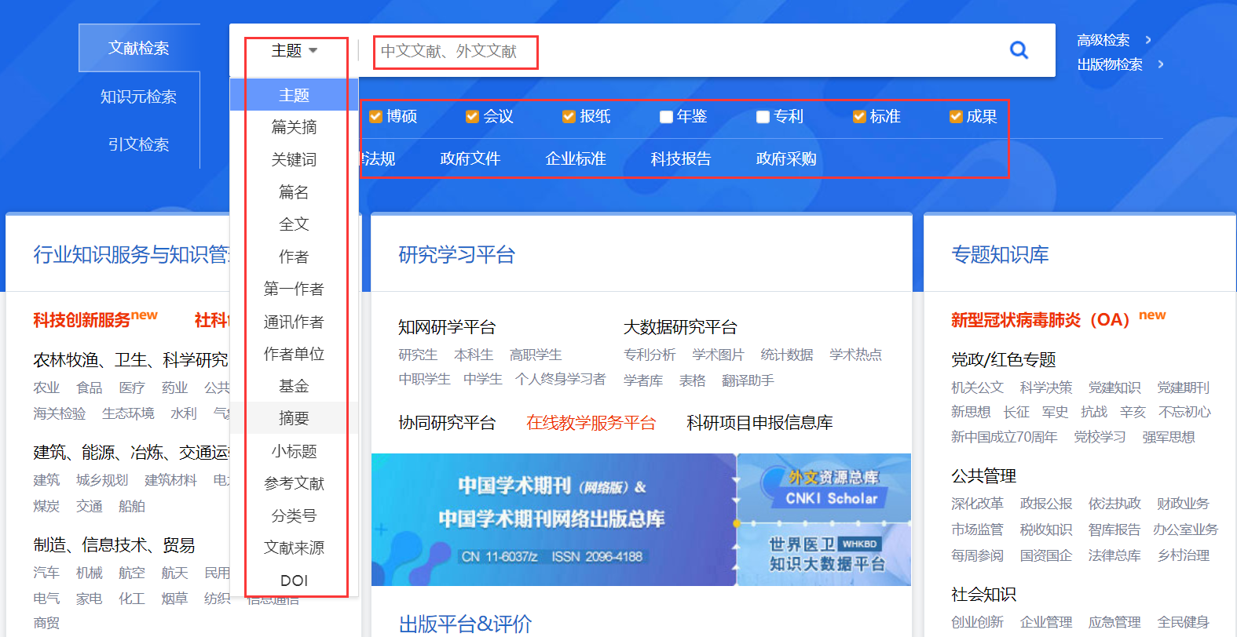
一框式检索
检索项
3
中外文文献统一检索
1
单库或跨库检索
2
21

Slide 22
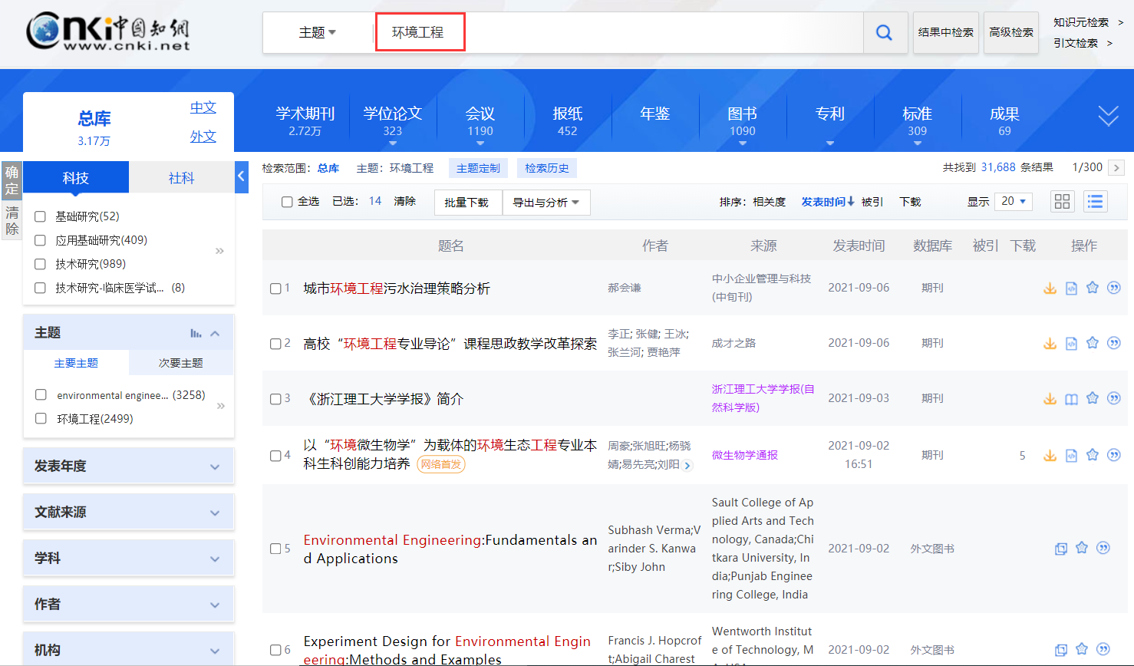
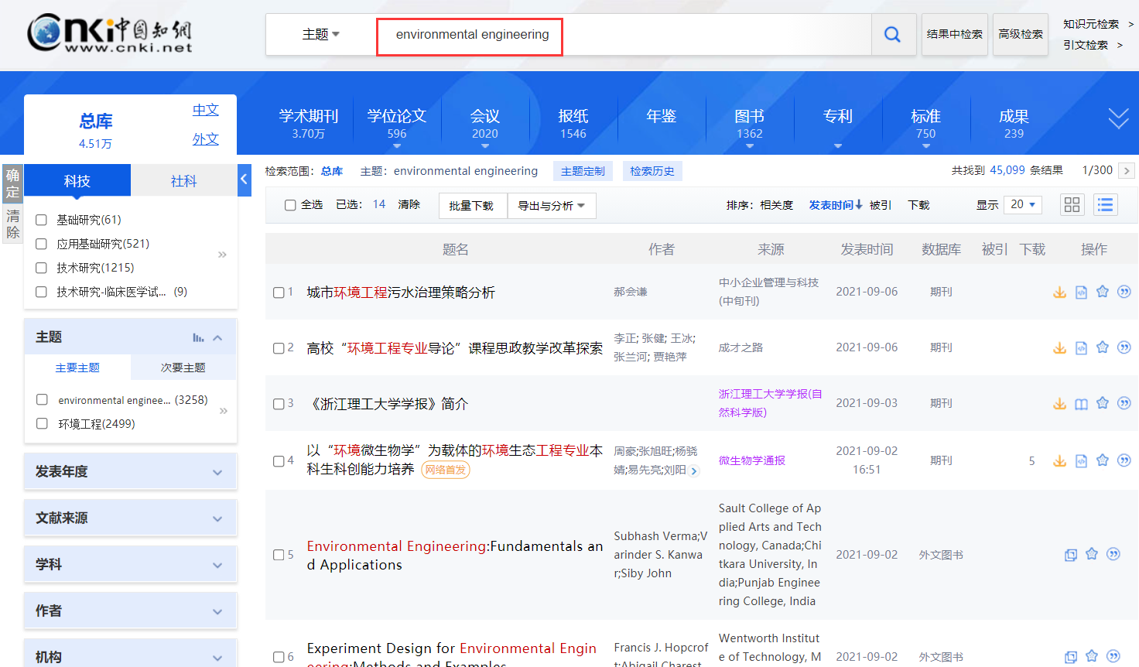
一框式检索
支持单一中文词或英文词的统一检索
不同于纯粹依赖字词匹配的传统检索，更关注主题相关内容

Slide 23
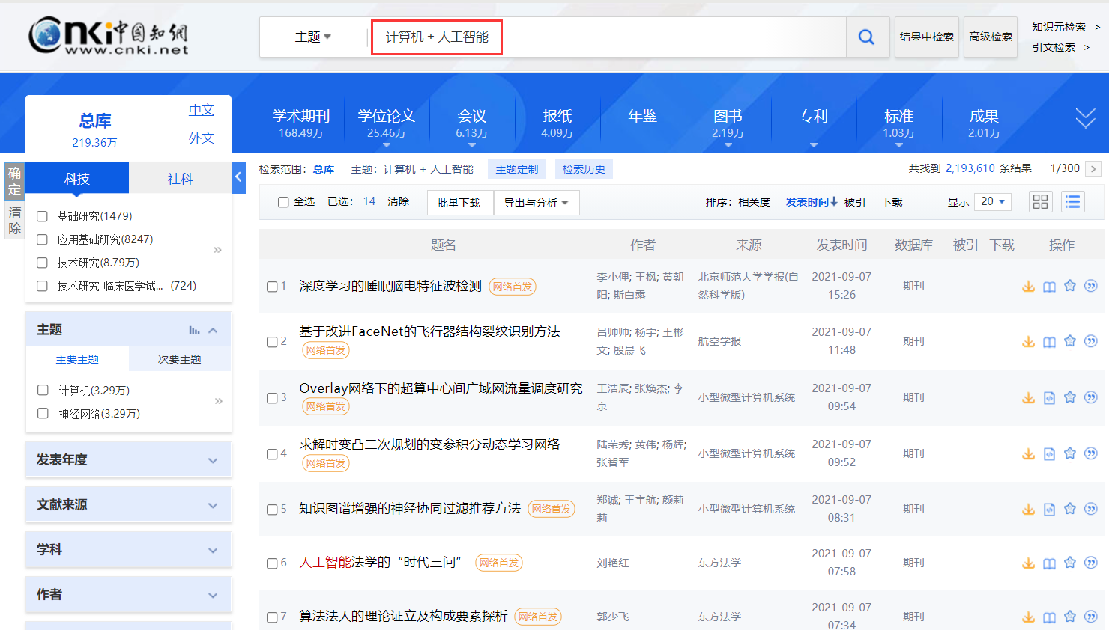
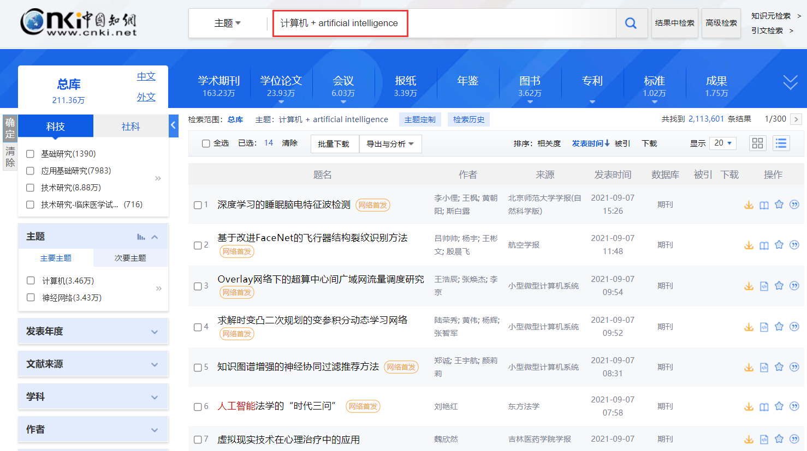
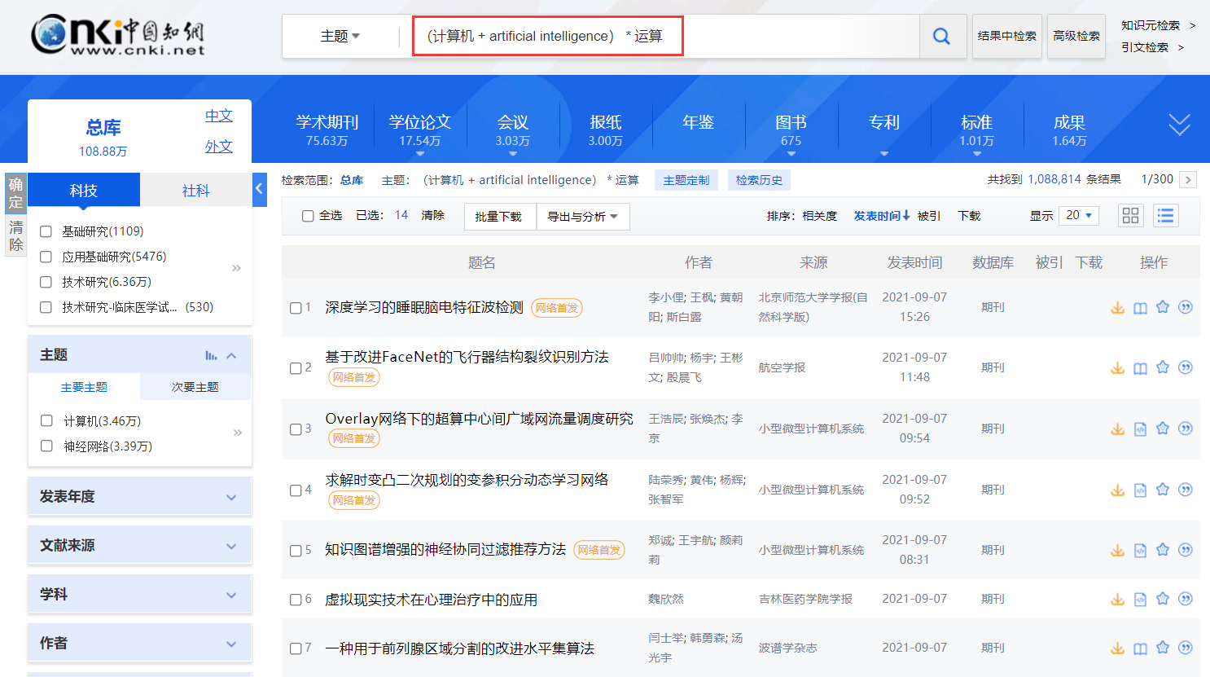
一框式检索
支持多词组合运算
支持中英文混合运算式的统一检索

Slide 24
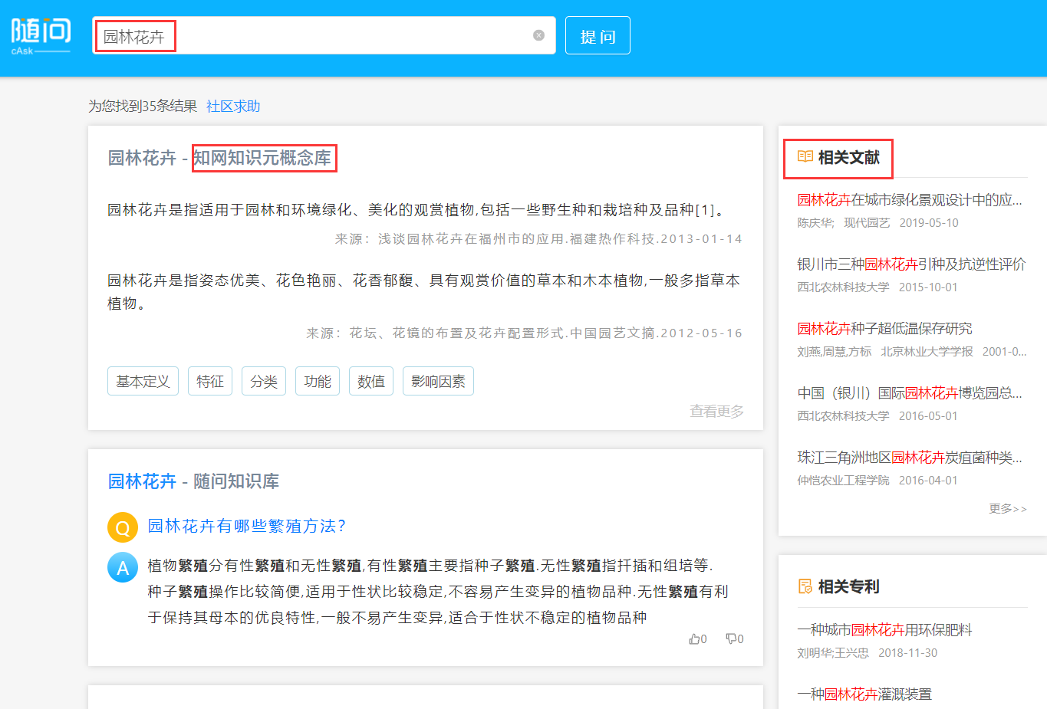
知识元检索

Slide 25
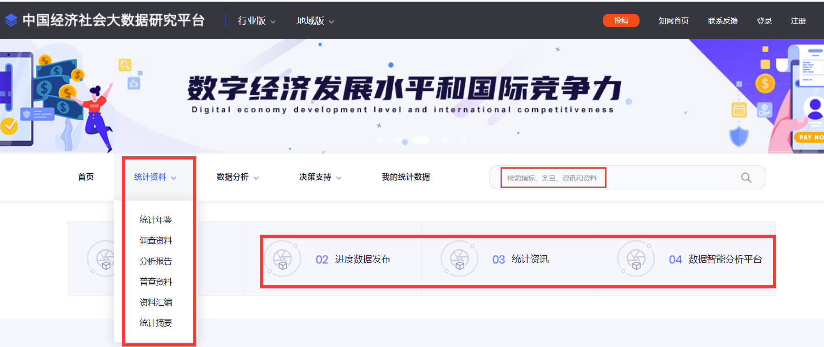
知识元检索
统计资源选择
一框式检索
2
1
3
进度数据及最新资讯
中国指数

Slide 26
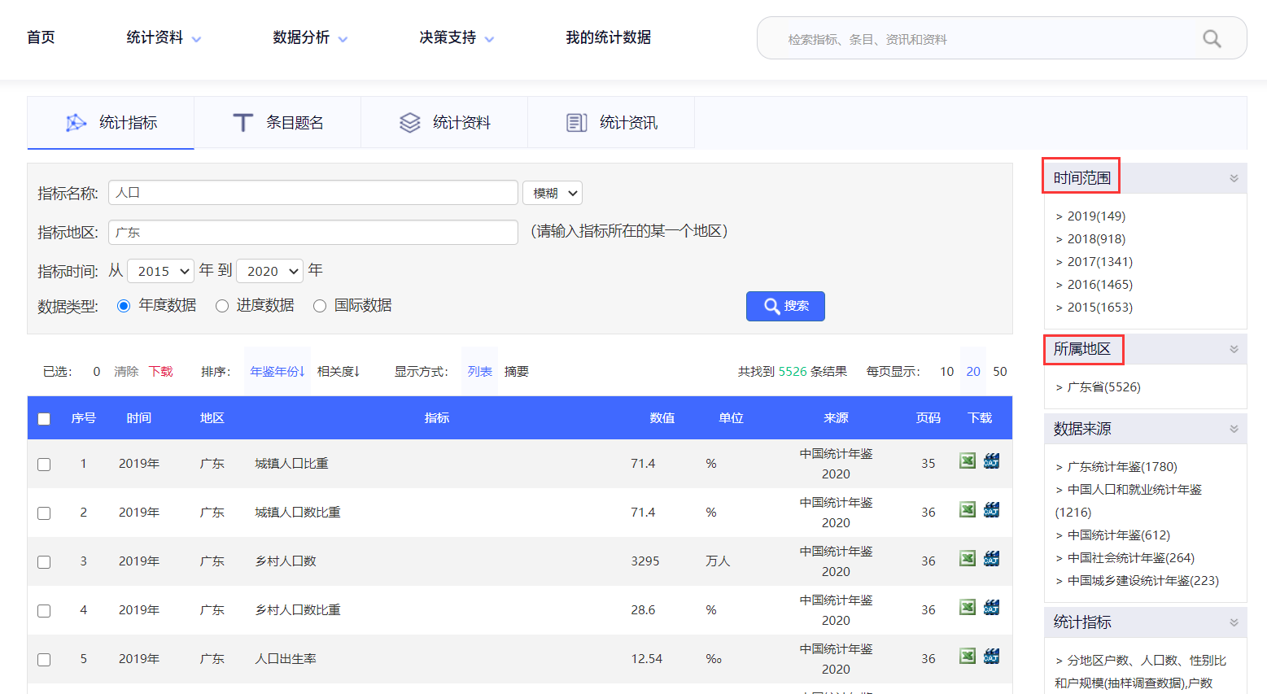
知识元检索

Slide 27
引文检索
检索、分析文献的引用与被引用情况

Slide 28
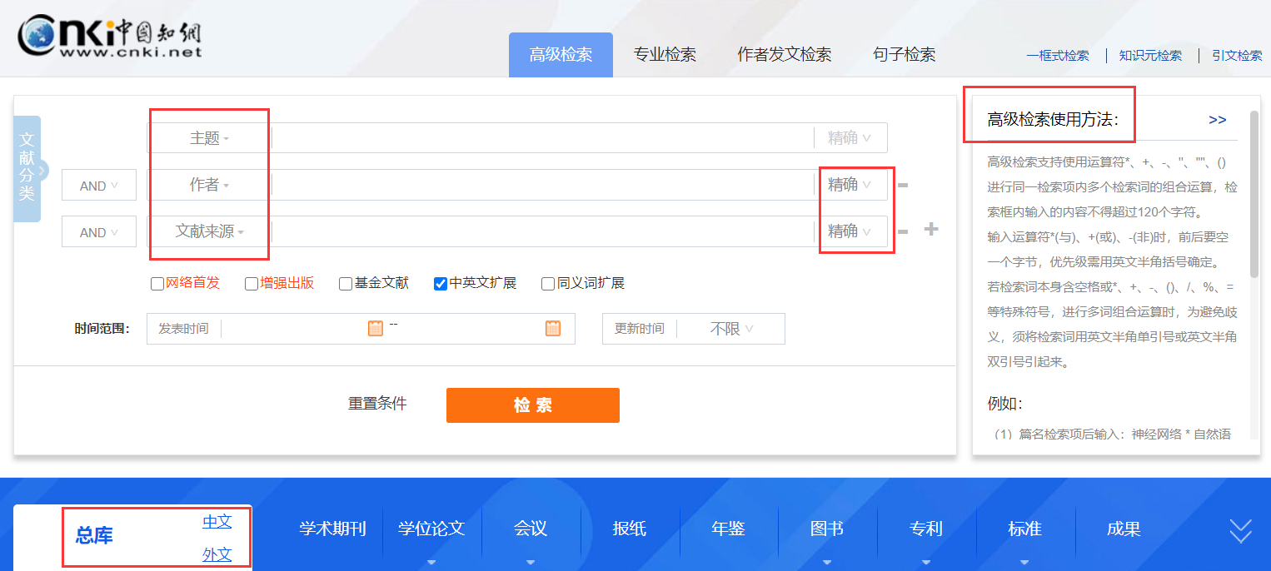
高级检索
支持多字段逻辑组合，通过选择精确或模糊的匹配方式、检索控制等方法完成较复杂的检索
检索引导区
文献分类导航
检索区域
可同时输入多个检索项进行查找，
不同检索项之间关系：AND、
OR、NOT，并可通过选择精确
或模糊的匹配方式，提高查准率
通过条件筛选、时间选择等，对检索结果进行范围控制。
数据库选择

Slide 29
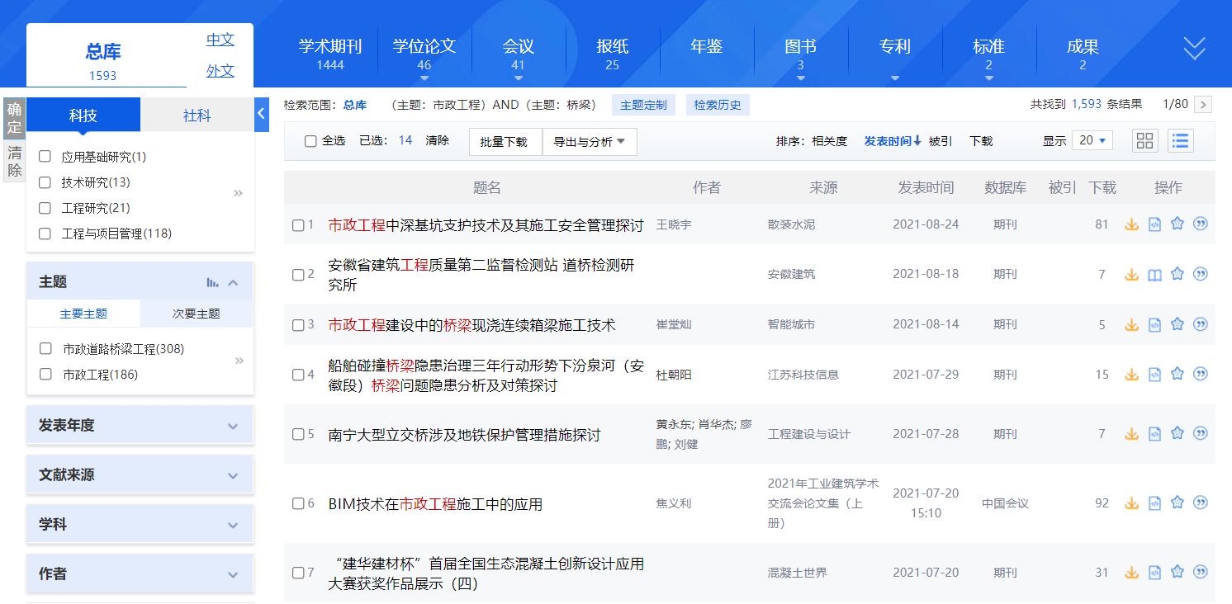
高级检索
主题、篇名、关键词、摘要、全文等内容检索项推荐检索词的同义词、上下位词或相关词。
通过作者机构的层层引导，精确定位及完整查询作者文献。

Slide 30
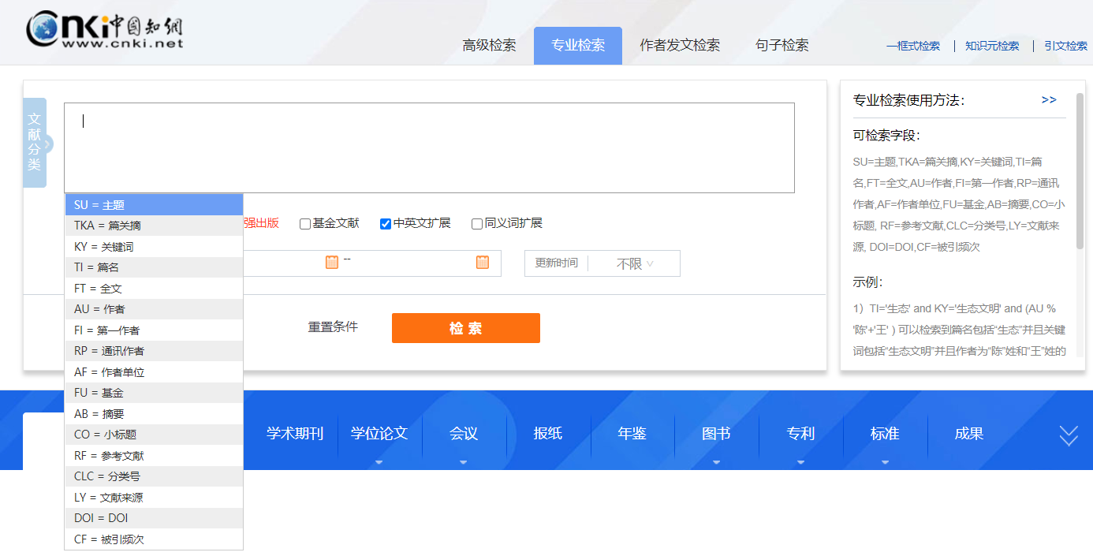
专业检索
专业检索用于图书情报专业人员查新、信息分析等工作，使用运算符和检索词构造检索式进行检索。
专业检索表达式的一般式：<字段><匹配运算符><检索值>；鼠标放在检索框内就会有提示

Slide 31
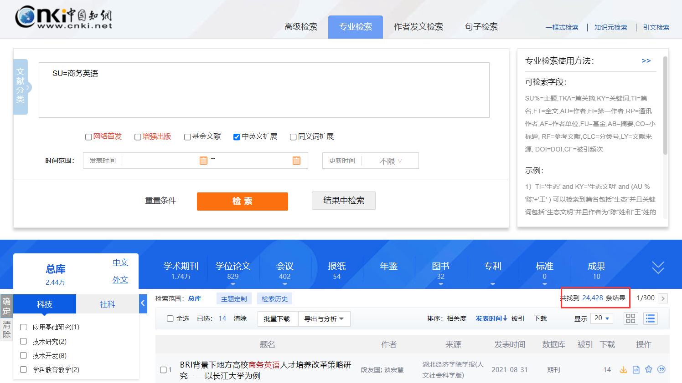
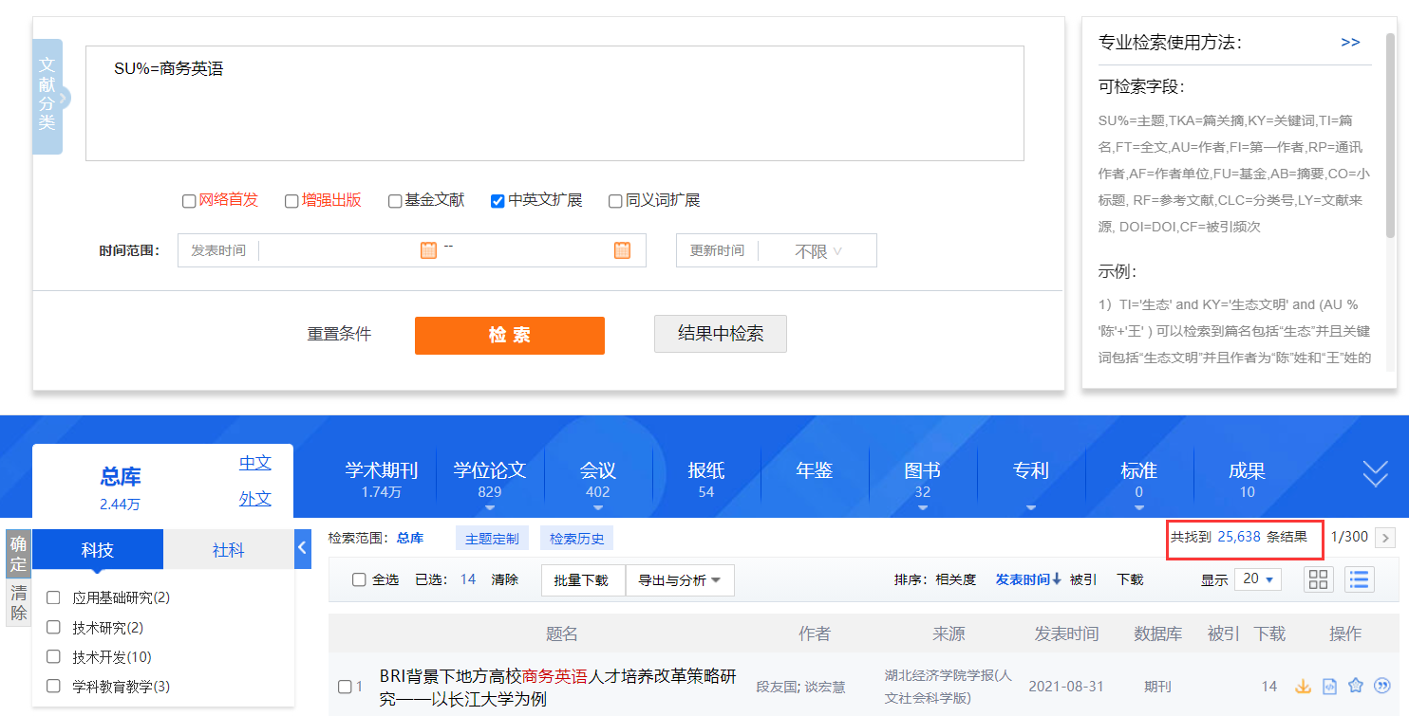
专业检索
例：检索与“商务英语”研究主题相关的文献

Slide 32
作者发文检索

Slide 33
句子检索
例：检索同一句包含“人工智能”和“神经网络”的文献。
检索结果如下所示，句子1、句子2为查找到的句子原文，“句子来自”为这两个句子出自的文献题名。

Slide 34
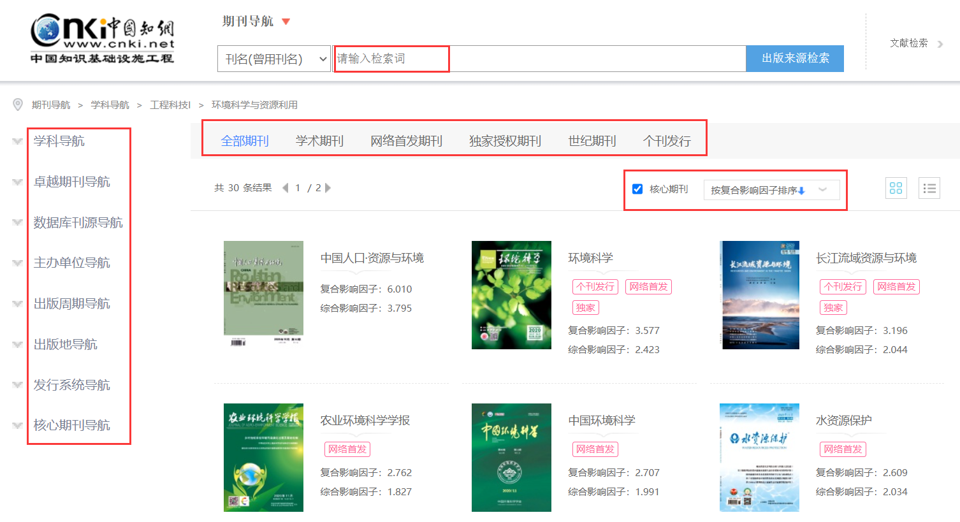
出版物检索

Slide 35
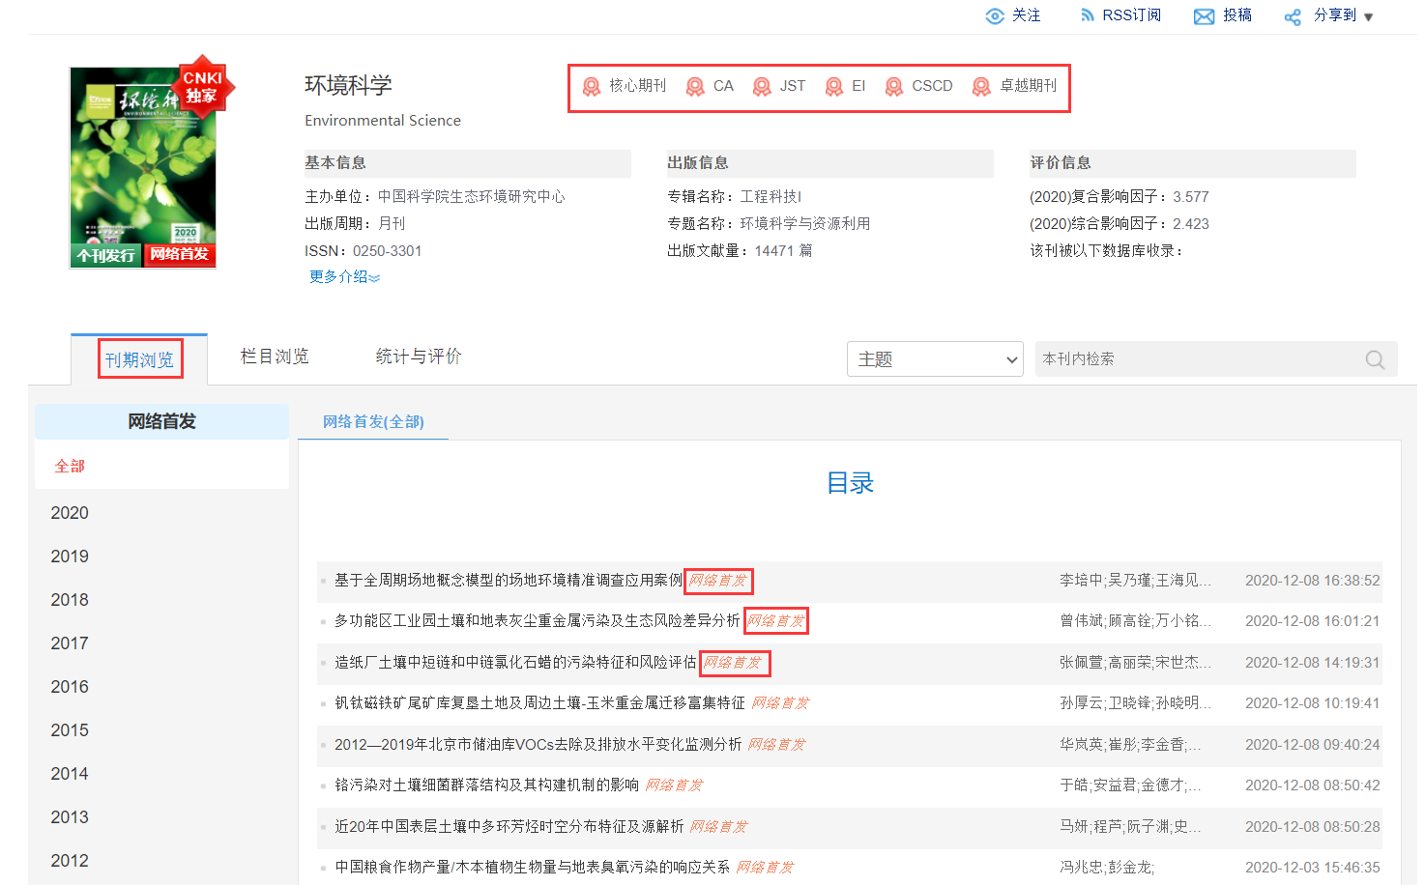
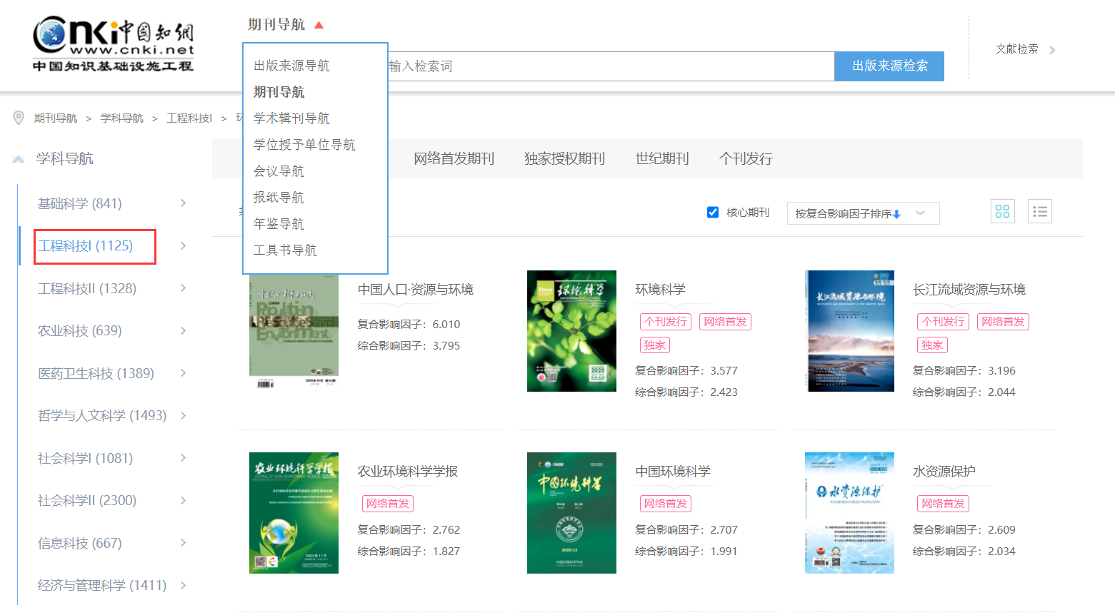
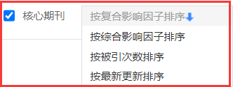
出版物检索

Slide 36
PART
03
高效文献阅读与分析

Slide 37
针对本专业的学习，如何查找文献？
查找学科重要著作
查找学科内中外学术期刊（核心期刊）
高水平著作文后的参考书目
高质量论文的文献综述与参考文献
某学科专家学者的全部著作
根据关键词查找专业领域内高被引、高下载文献

Slide 38
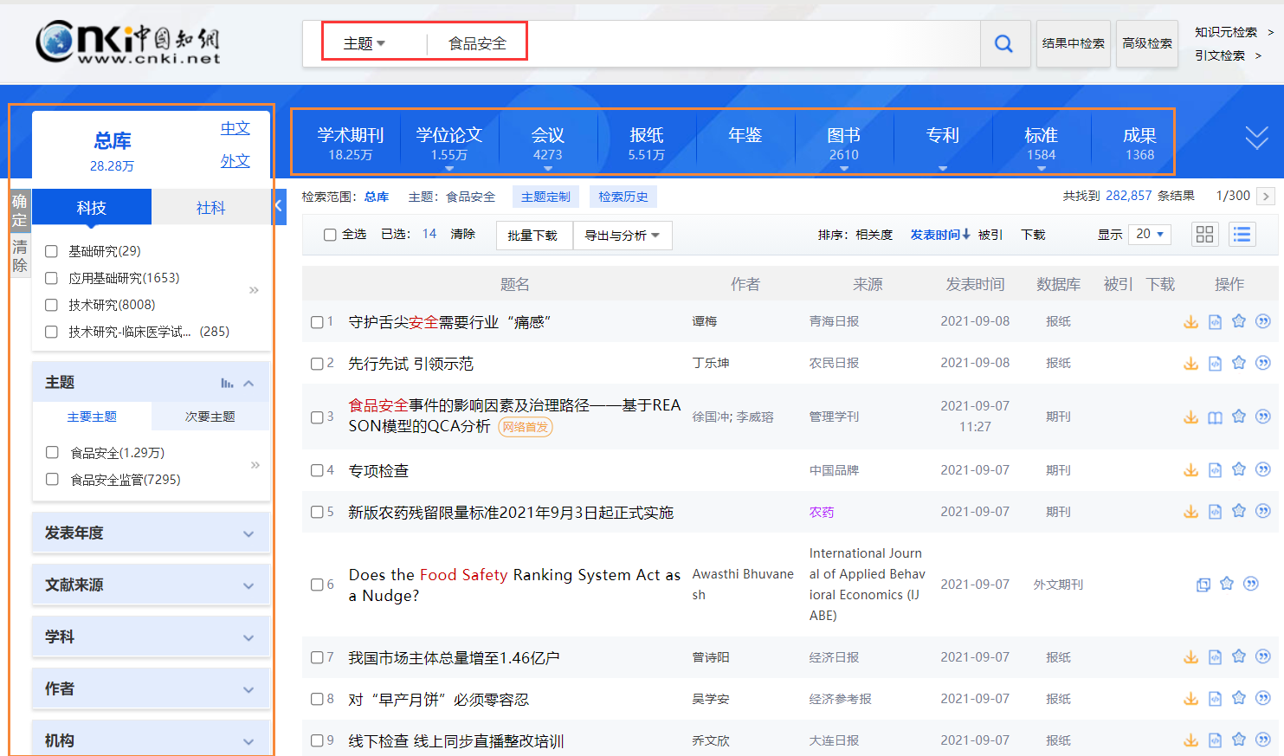
知识矩阵
根据内容层次、资源类别、时间分布及其他多维导航，形成知识导航。

Slide 39
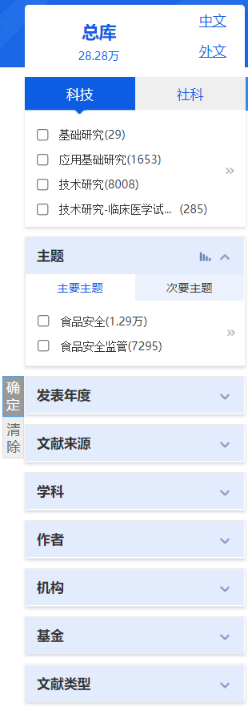
知识矩阵
根据知识服务对象划分：科技和社科
科技：基础、技术研究、工程项目等
社科：政策研究、管理研究等
主要主题：核心研究方向，集中 课题研究
次要主题：部分/边缘研究方向，研究主题的交叉引申
通过学科导航被发现：细分学科领域与国际内容具有同等被发现机会
排序按作者H指数降序排列，作为筛选权威性文献的参考。

Slide 40
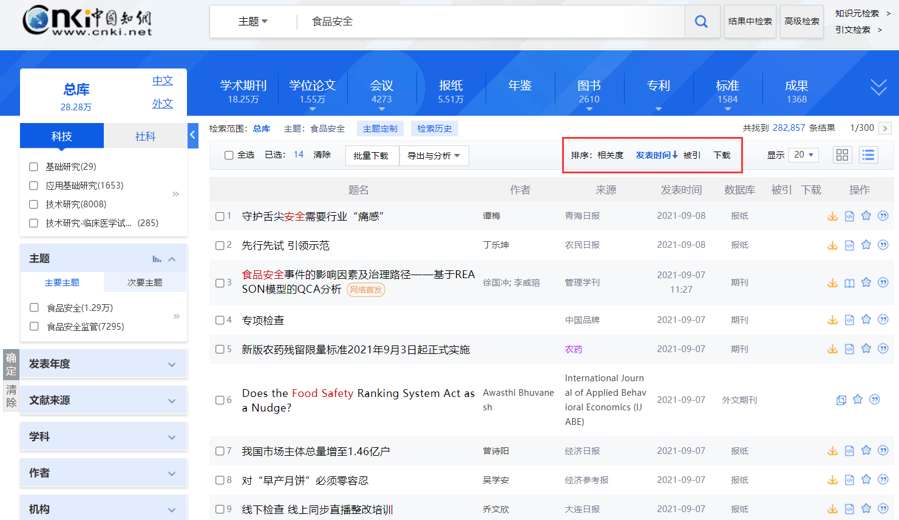
知识矩阵
基于知网智能标引技术，实现“查准”“查新”“查经典”

Slide 41
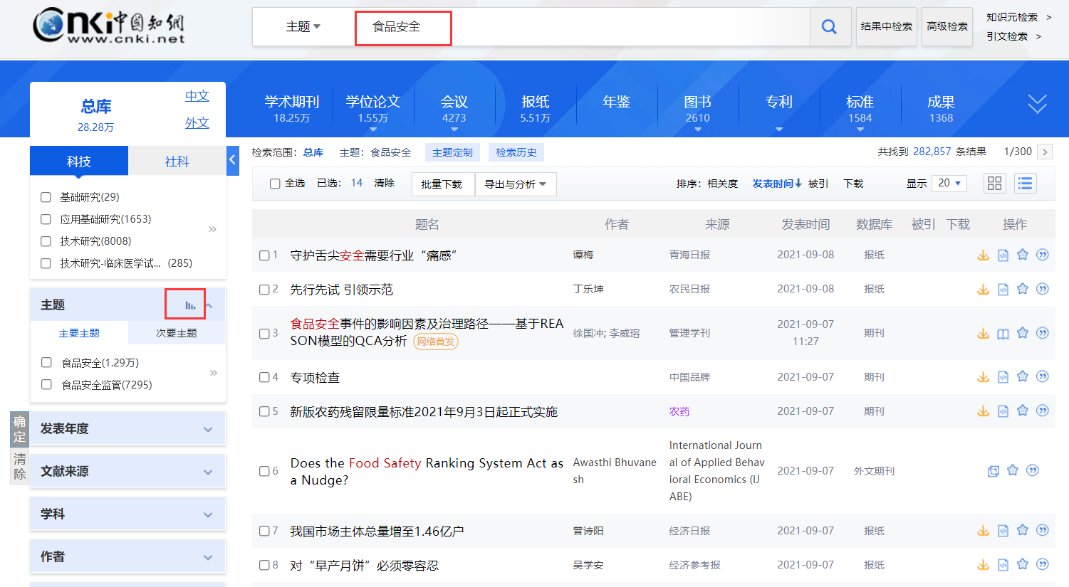
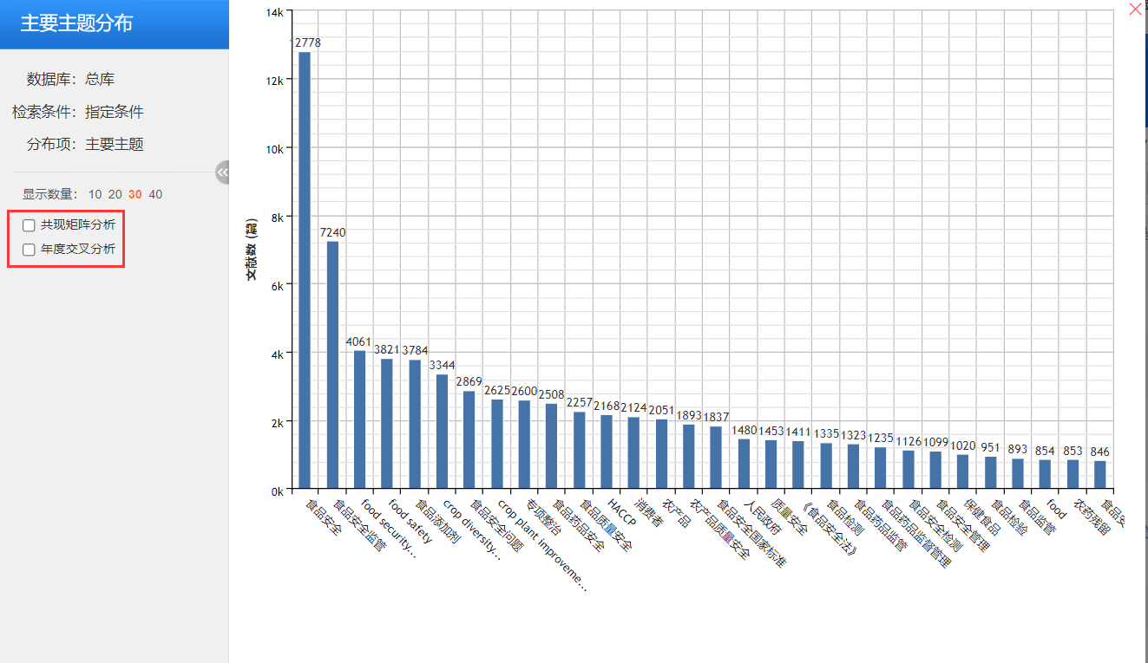
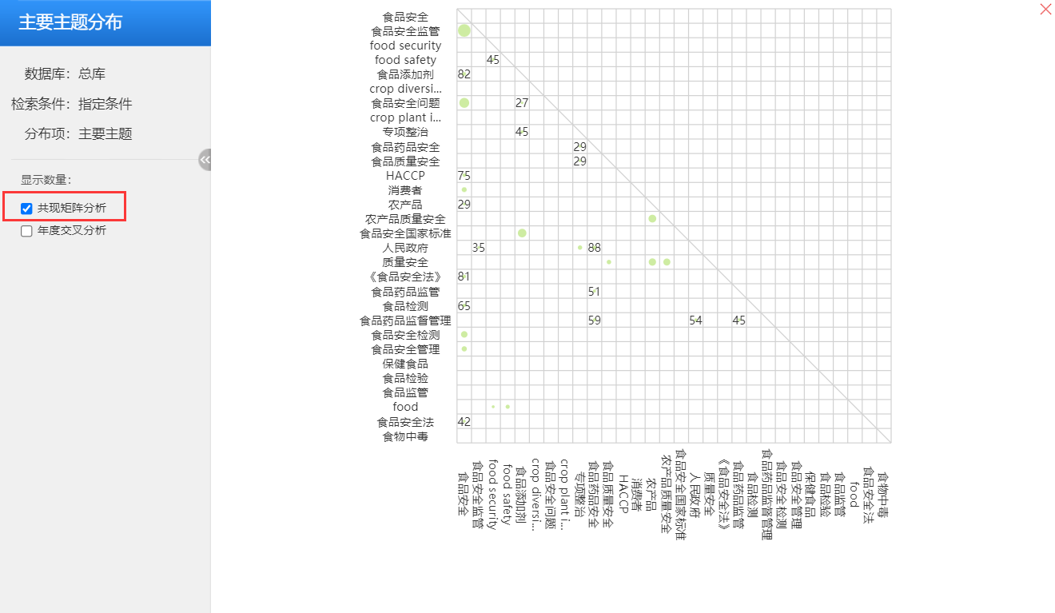
主题分布
主要主题分布便于读者发现研究空白点和交叉点

Slide 42
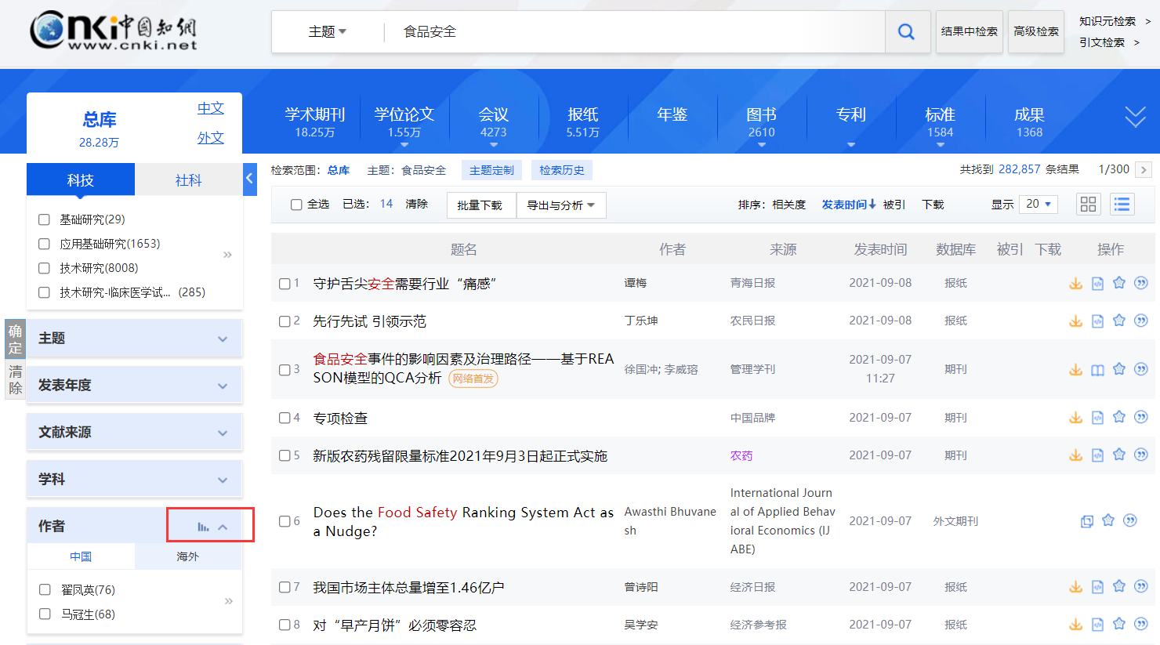
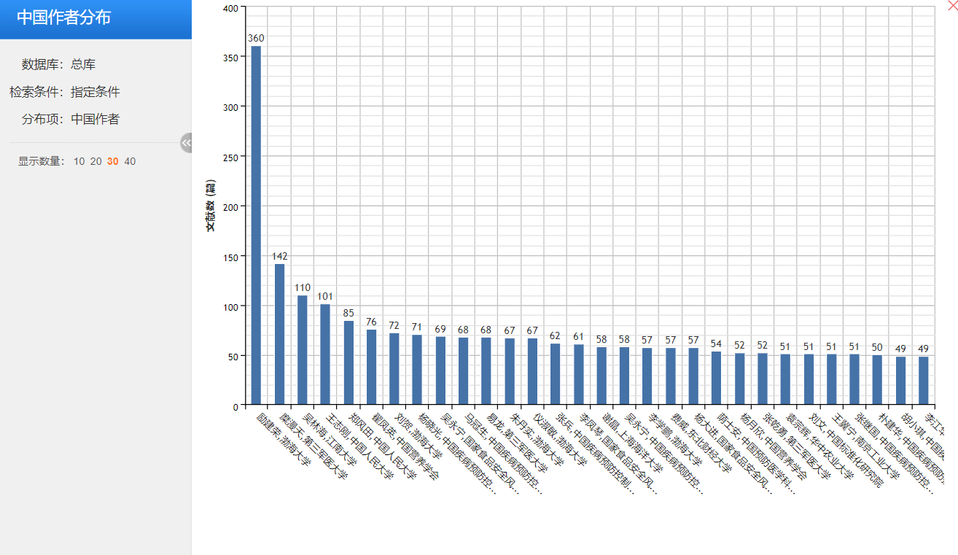
作者分布
便于查找该领域内专家及单位

Slide 43
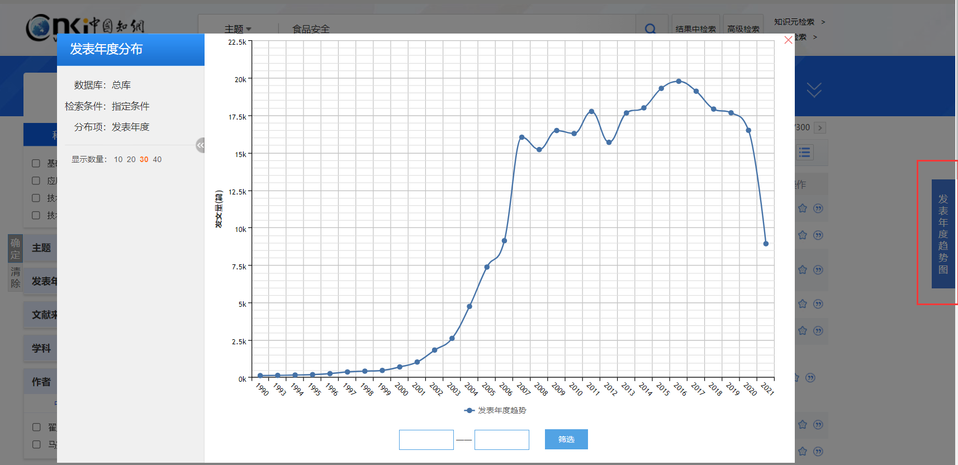
发表年度分布
便于读者查找特定年限文献情况

Slide 44
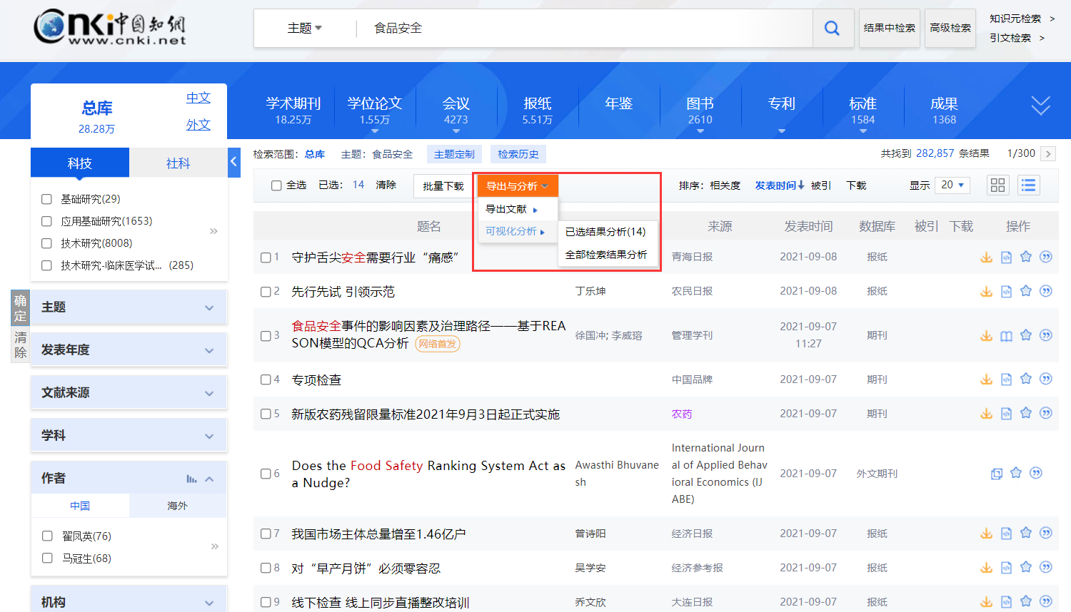
可视化分析

Slide 45
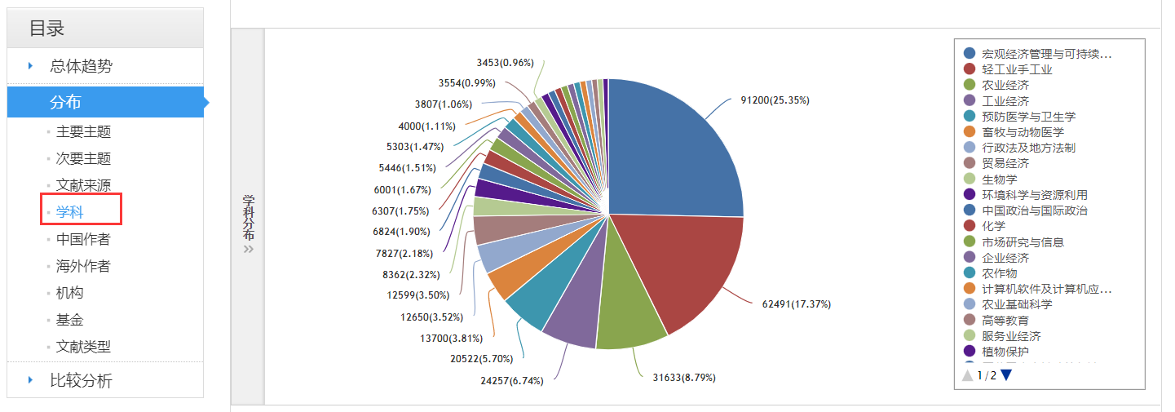
学科分布
通过学科分布寻找学科交叉点，找到临近学科的理论观点或方法技术，引用、移植到本学科研究中

Slide 46
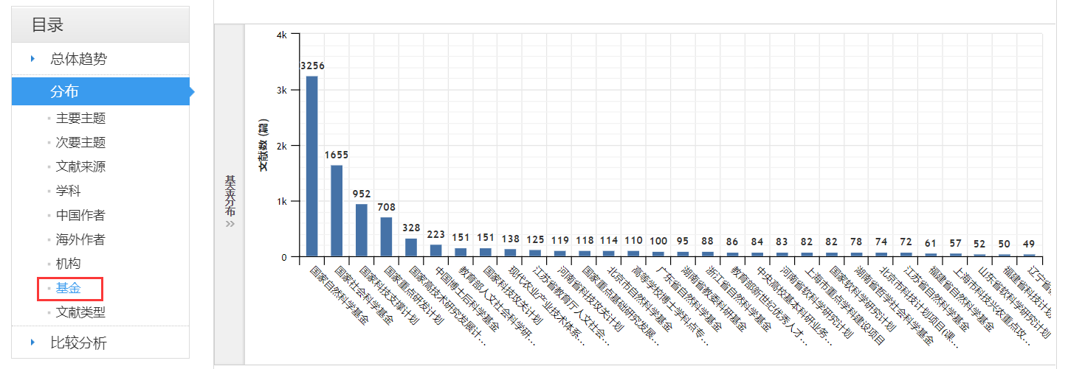
基金分布

Slide 47
文献阅读
基于全球知识网络体系的文献检索
功能，整合丰富优质的文献资源，
构建以单篇文献为节点的世界知识
网络，刻画以节点文献为中心的主
题发展脉络，置身知识资源网。

Slide 48
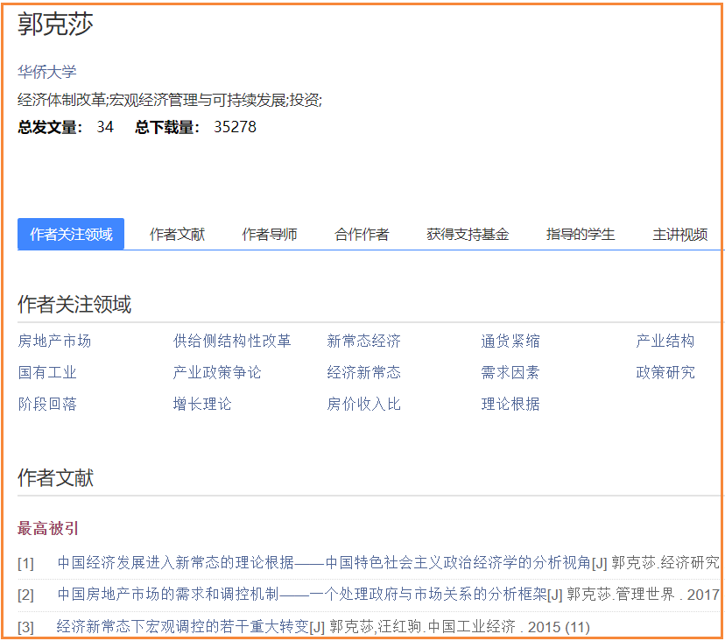
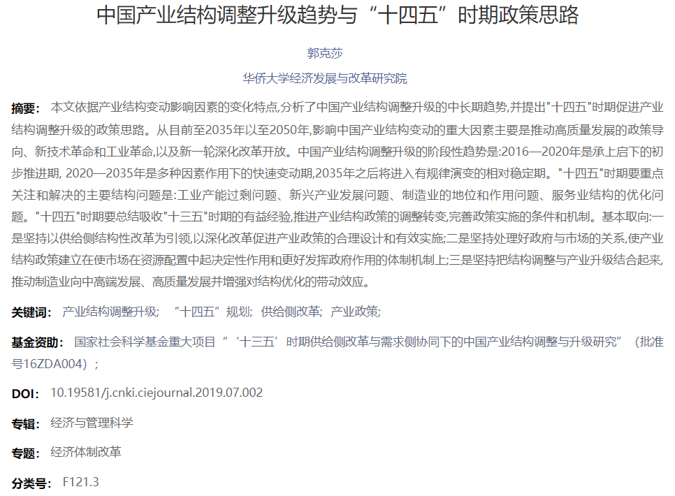
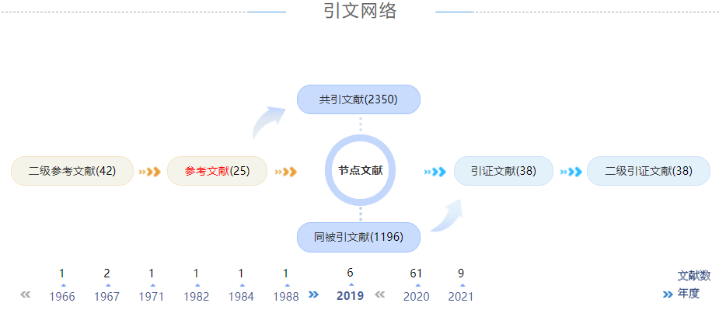
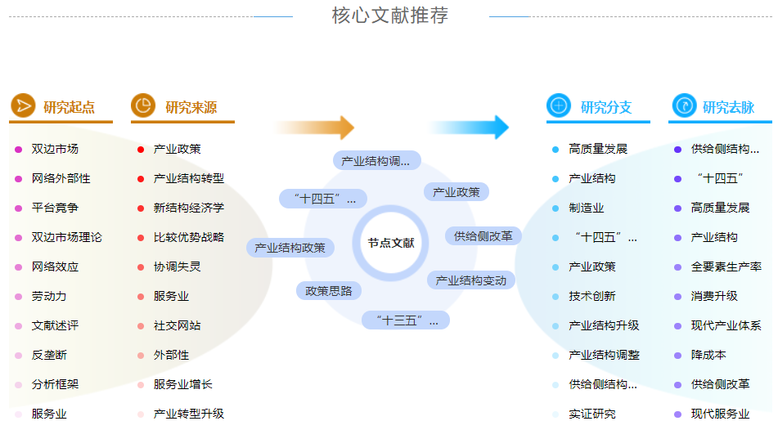
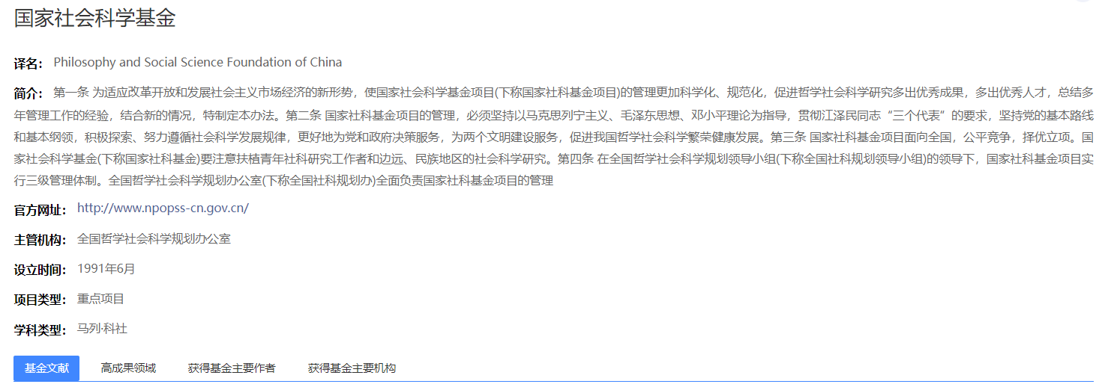
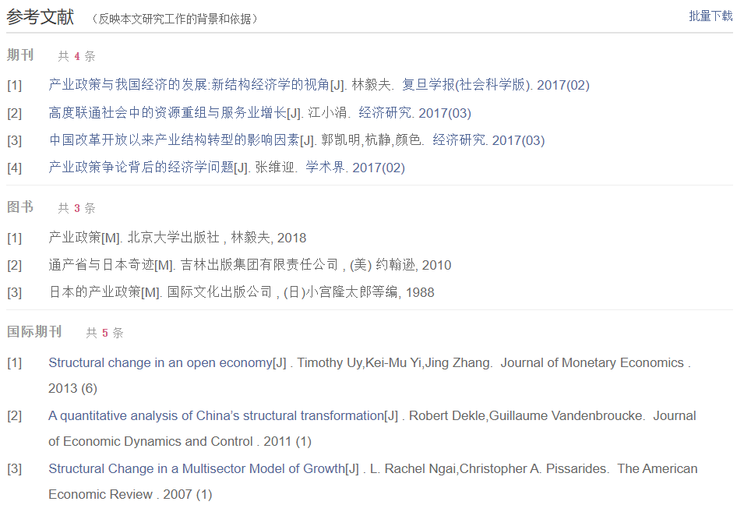
知网节
学者网路
项目网路
主题网络
引文网络

Slide 49
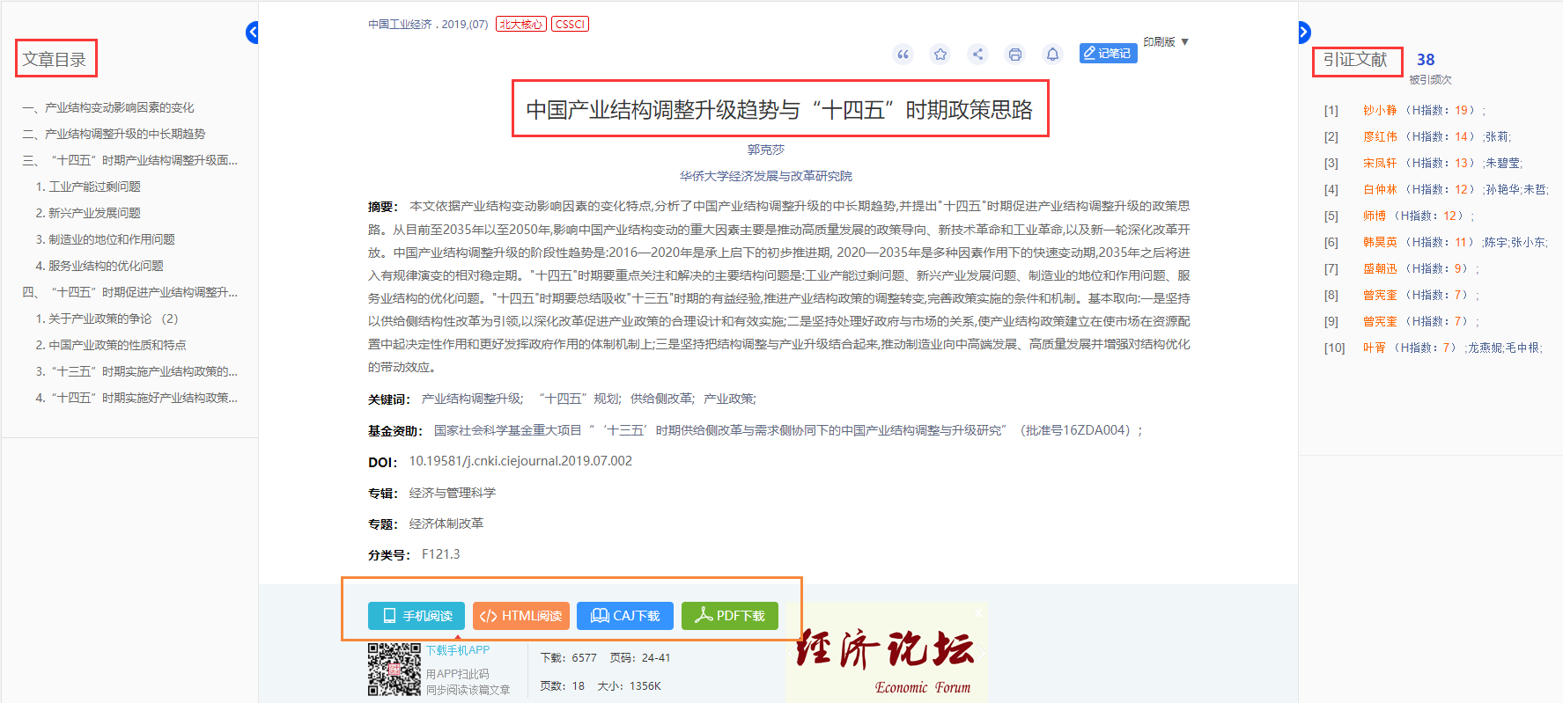
知网节

Slide 50
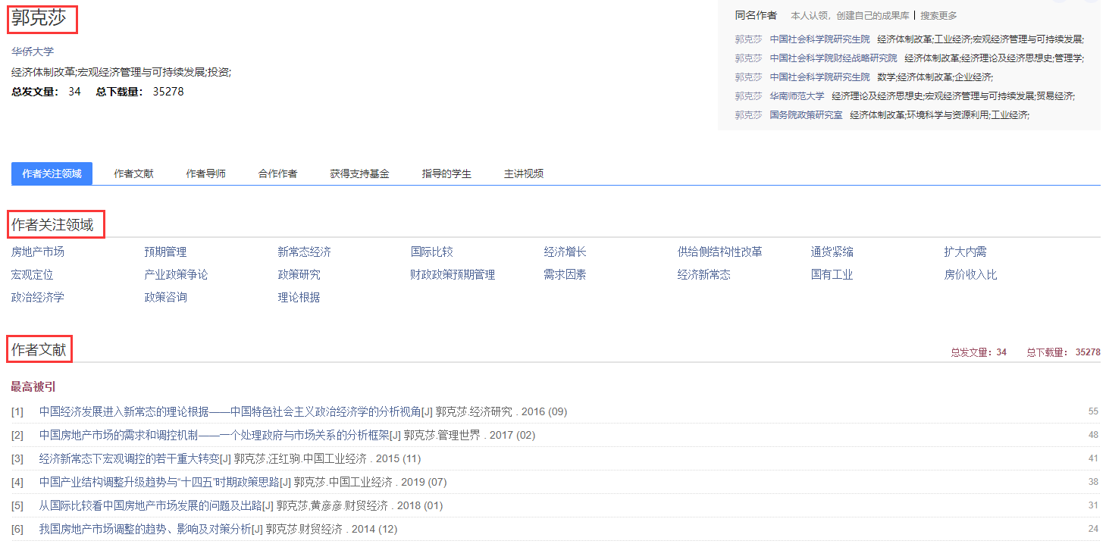
作者知网节

Slide 51
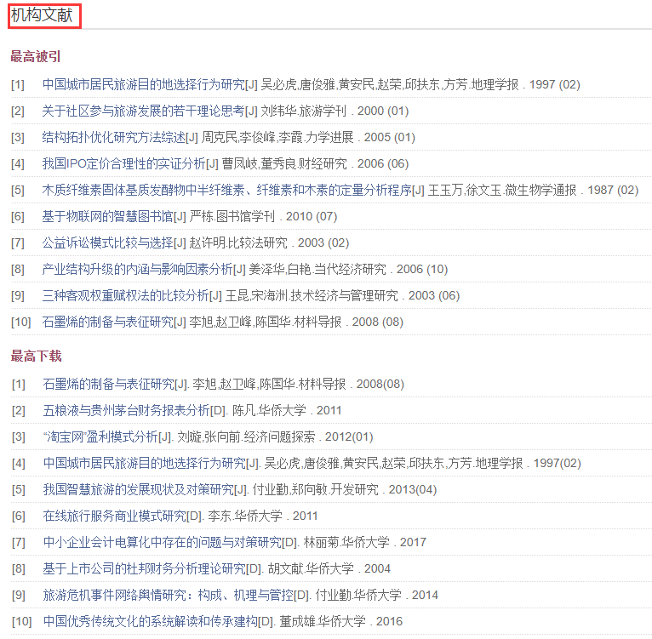
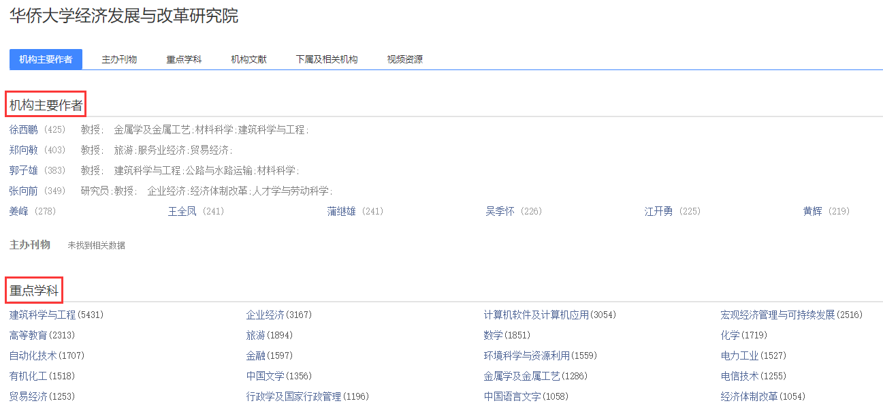
机构知网节

Slide 52
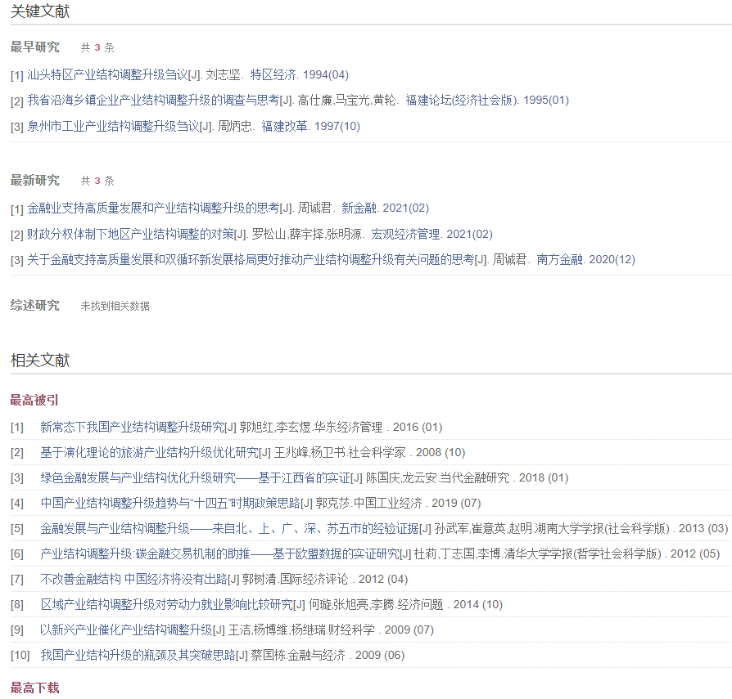
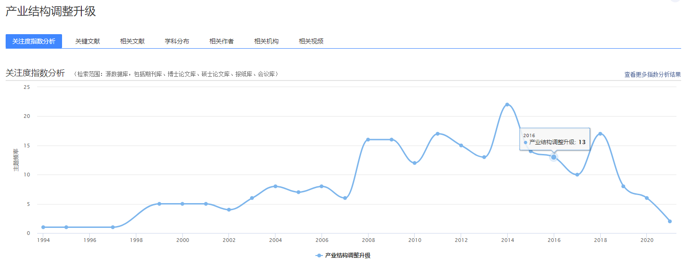
关键词知网节

Slide 53
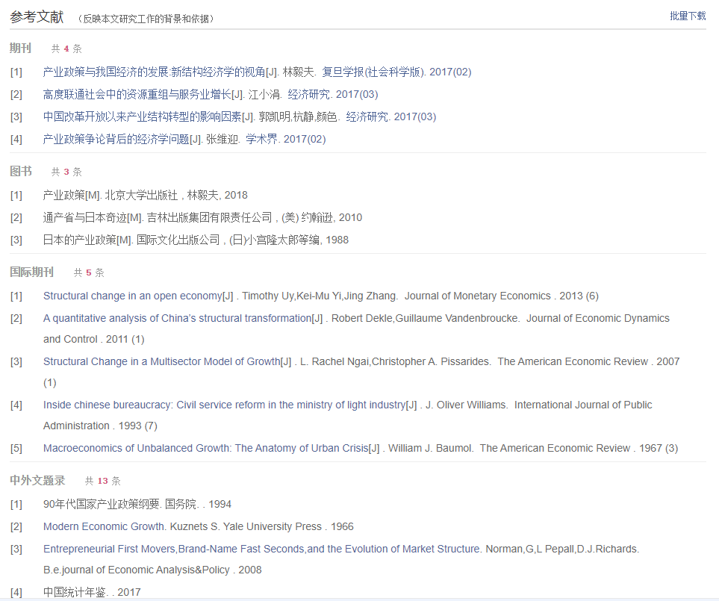
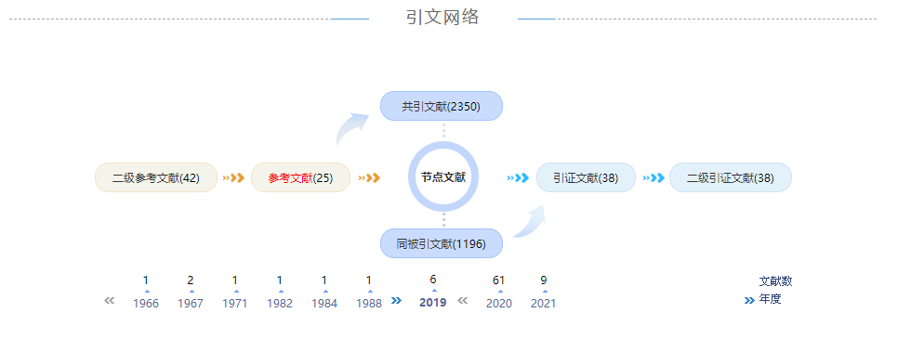
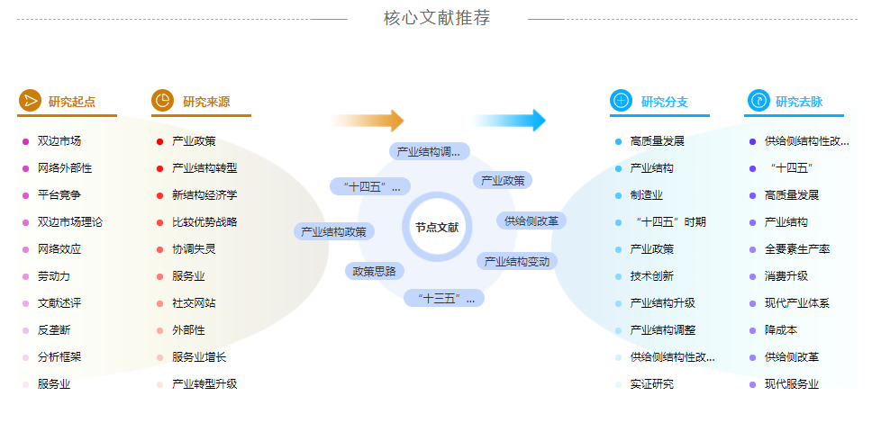
文献知网节

Slide 54
如何阅读文献
以学者为起点，对研究方向与动态全面阅读
阅读学科内经典文献、最新文献
以兴趣为导向，进行方向性阅读
以问题为线索，
探究式阅读
01
02
03
04

Slide 55
PART
04
CNKI个性化功能介绍

Slide 56
检索设置
通过检索设置锁定检索范围,位于一框式检索结果页或者高级检索页头处。

Slide 57
我的CNKI

Slide 58
中国知网移动端APP
文献详情

Slide 59
链接知网研学平台

Slide 60
研学平台
对比阅读
跳转参考文献阅读
跳转作者研究信息
记笔记

Slide 62
感谢观看！

